Slide 1
Презентация к фильму
«Не трус, и не предатель» для детей старшего дошкольного возраста
подготовила: старший воспитатель
МБОУ «ЦО № 12»
(МООД ул. Литейная, 30) г. Тула
Лазарева Юлия Викторовна

Slide 2
Отгадайте загадку:
Хорошо, когда не сам,
Делишь все напополам:
И конфеты, и секреты,
Радостные все моменты.
Даже, если грусть случится,
Он на помощь мне примчится.
Всегда будет рядом вдруг
Сам лучший, верный ...

Slide 3

ДРУГ

Slide 4



Slide 5

Подумайте:

Slide 6
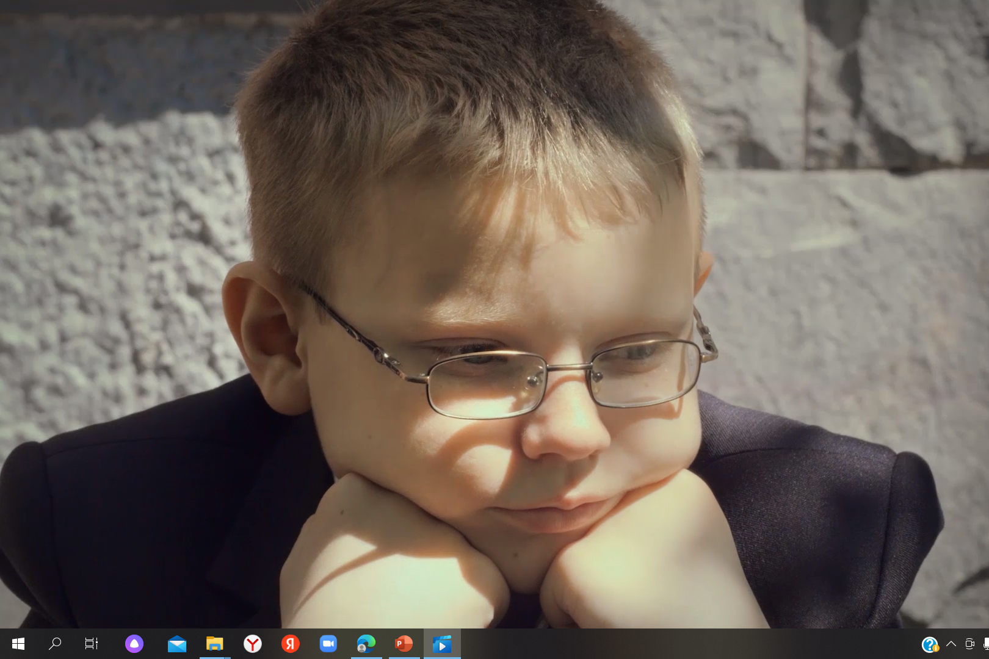
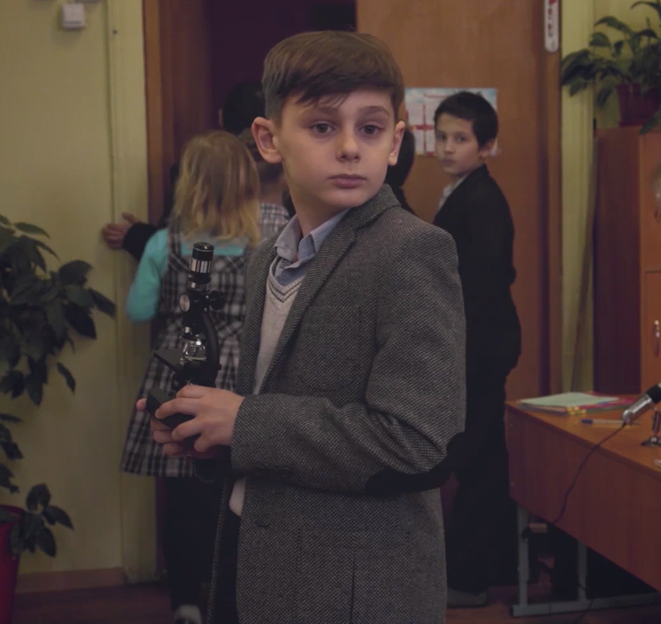
Главные герои фильма

